Slide 1

Работа выполнена в рамках творческой мастерской
«Приемы медиадидактики в творчестве учителя»
на сайте http://nachalka26.ucoz.com
Интерактивный альбом
Породы собак
Окружающий мир 1 класс
УМК «Школа 2100»
Автор: Оголева Наталья Валерьевна
учитель начальных классов
МБОУ «СОШ № 32»
г.Краснотурьинск Свердловская область

Slide 2
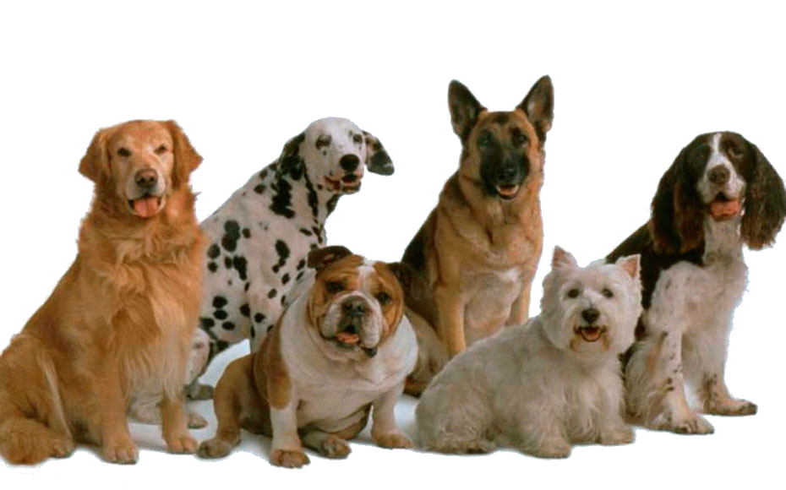
Собаки — лучшие друзья человека. Они защищают наши дома, спасают жизни, помогают людям, потерявшим зрение.
Собаки верно служат человеку вот уже тридцать тысяч лет.
Собаки в жизни человека занимают важную вспомогательную роль.
На сегодняшний день выведено огромное количество пород собак, у каждой породы свой темперамент и отличительные черты.

Slide 3
Все породы собак выводились человеком для определенных нужд и разделены на группы: служебные, декоративные и охотничьи.
Ребята, вы сможете узнать породы собак и
рассмотреть их, если наведете курсор
на маленькую картинку.

Slide 4
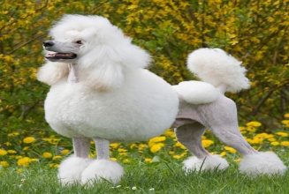
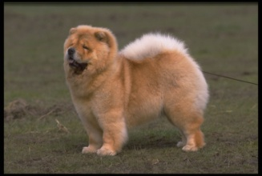
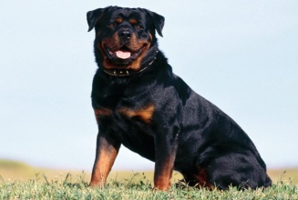
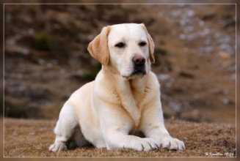
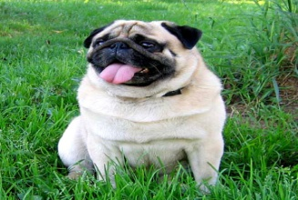
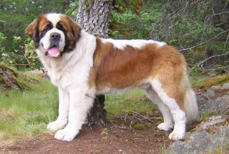
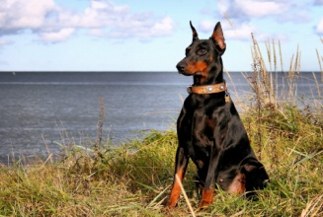
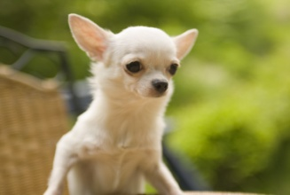
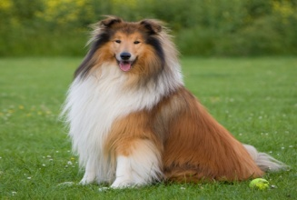
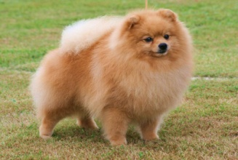
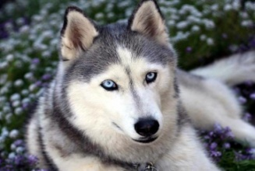
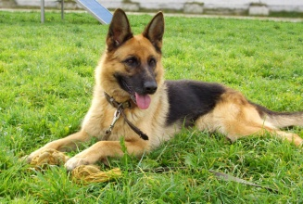

Slide 5

Пудель

Slide 6
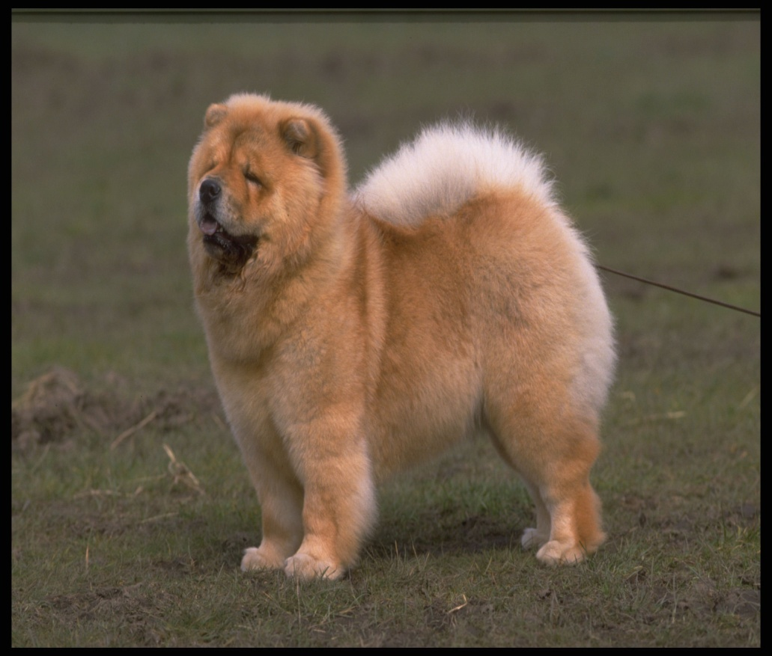
Чау-чау

Slide 7

Ротвейлер

Slide 8
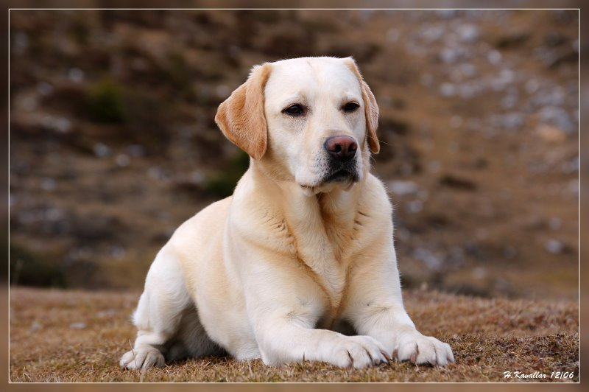
Лабрадор

Slide 9
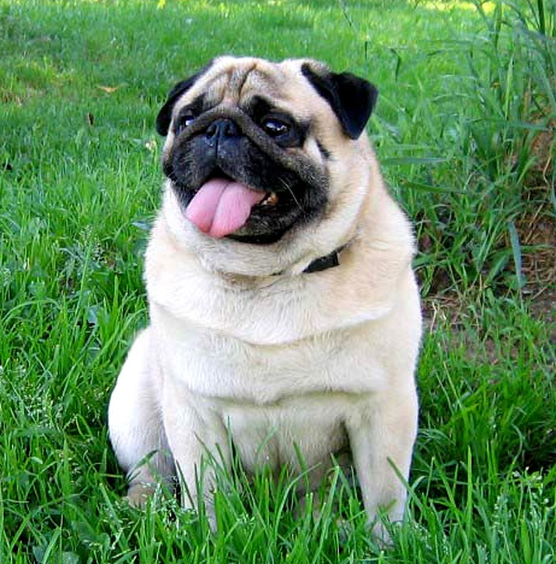
Мопс

Slide 10

Сенбернар

Slide 11

Доберман пинчер

Slide 12

Чихуахуа

Slide 13
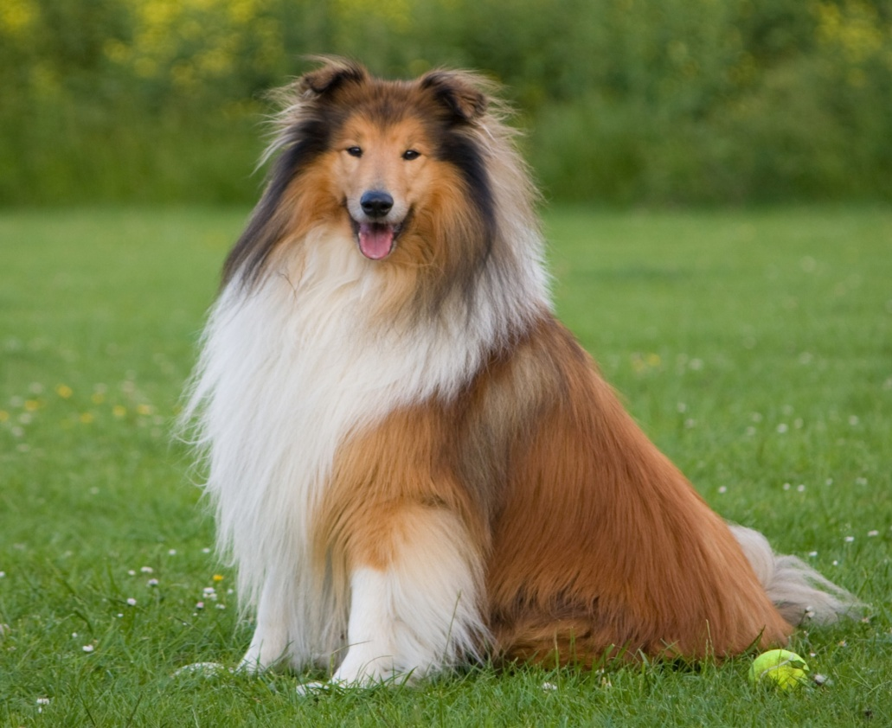
Колли

Slide 14

Шпиц

Slide 15
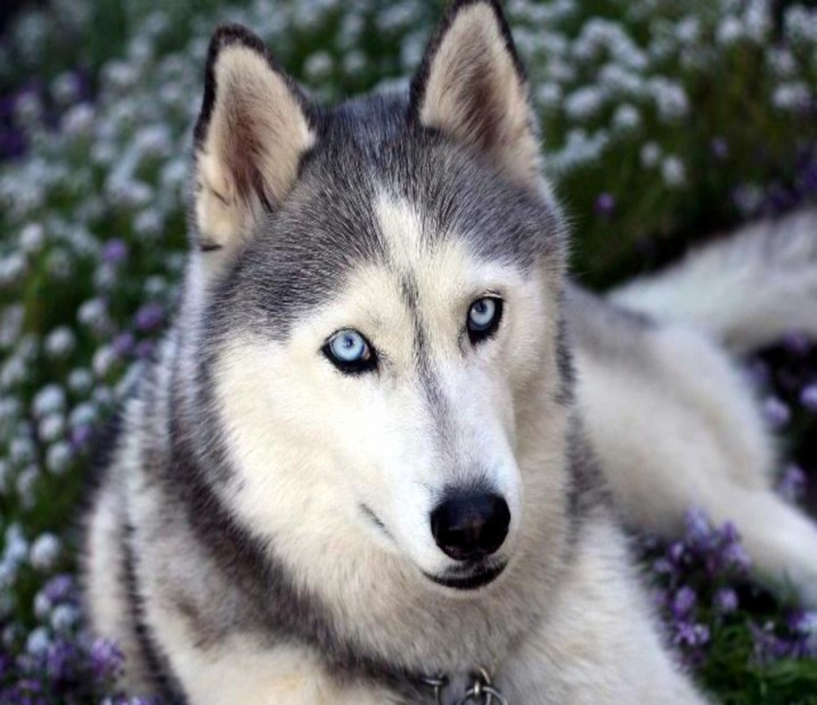
Хаски

Slide 16

Немецкая овчарка

Slide 17
Используемые ресурсы:
http://picpickle.com/farchive/Animals/Land/dk83ro4dan6ntdi8.jpg чихуахуа
http://myhomepets.ru/uploads/posts/2015-08/1439507599_p_9f7c86e6.jpg мопс
http://www.publicdomainpictures.net/pictures/60000/velka/dog-rough-collie.jpg колли
http://www.purplecowvineyards.com/.a/6a00d83456011969e2019b0242a1d8970d-800wi пудель
http://2.bp.blogspot.com/-mxf9z4FmiTw/UJuGn-3o4AI/AAAAAAAAAE0/9wdj_DAIOQ8/s1600/Perro-ojo-azul1.jpg сибирская хаски
http://rabota5.ru/photo/zarabotat-v-qiwi-kosheleke-1240.jpg немецкая овчарка

Slide 18
http://animal-store.ru/img/2015/050203/2936155 ротвейлер
http://static1.keep4u.ru/2008/02/17/9eb0462d9f358ade8b.jpg чау -чау
http://farm2.staticflickr.com/1254/570972483_5711586891_o.jpg лабрадор
http://cs4.pikabu.ru/images/big_size_comm/2015-03_2/1425672941470.jpg сенбернар
http://www.kartinki24.ru/uploads/gallery/main/77/kartinki24_dog_8674.jpg шпиц
http://lodozo.com/files/images/Bolshoy-doberman-u-ozera-lodozo.com.jpg доберман
http://easyen.ru/load/shablony_prezentacij/universalnye_shablony/shablony_prezentacij_tetrad_na_spirali_chast_2/509-1-0-25010 шаблон
http://cs614817.vk.me/v614817876/11601/HxFlljY9MIk.jpg собаки

